Slide 1
Разработка информационной системы для проката автомобилей
МИНИСТЕРСТВО ОБРАЗОВАНИЯ И НАУКИ РОССИЙСКОЙ ФЕДЕРАЦИИ
ФЕДЕРАЛЬНОЕ ГОСУДАРСТВЕННОЕ БЮДЖЕТНОЕ ОБРАЗОВАТЕЛЬНОЕ УЧРЕЖДЕНИЕ ВЫСШЕГО ОБРАЗОВАНИЯ «МОСКОВСКИЙ ГОСУДАРСТВЕННЫЙ УНИВЕРСИТЕТ ТЕХНОЛОГИЙ И УПРАВЛЕНИЯ ИМЕНИ К.Г. РАЗУМОВСКОГО (ПЕРВЫЙ КАЗАЧИЙ УНИВЕРСИТЕТ)» (ФГБОУ ВО «МГУТУ ИМ. К.Г. РАЗУМОВСКОГО (ПКУ)») УНИВЕРСИТЕТСКИЙ КОЛЛЕДЖ ИНФОРМАЦИОННЫХ ТЕХНОЛОГИЙ
Выполнил студент 3 курса
группы ПКС-303 Разухин М. Н.

Slide 2
Задачи проекта
Главной задачей проекта является разработка информационной системы для проката автомобилей.

Slide 3
Задачи проекта
Задача была разбита на несколько частей:
Анализ предметной области
Проектирование логической модели базы данных
Реализация физической модели базы данных
Разработка клиент-приложения

Slide 4
Анализ предметной области
Был проведён тщательный анализ предметной области касающейся проката автомобилей, а также были проанализированы подобные информационные системы

Slide 5
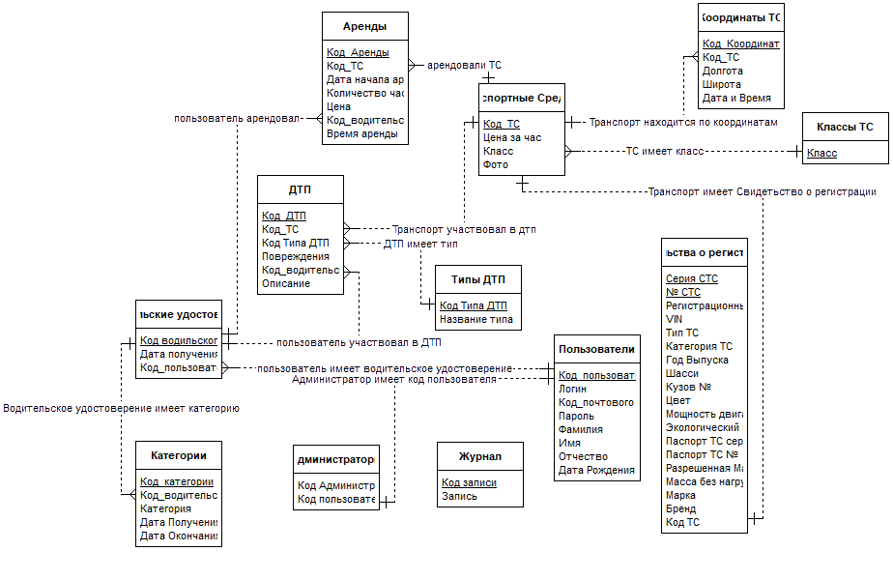
Проектирование логической модели базы данных
В ходе выполнения проекта была спроектирована данная логическая модель базы данных

Slide 6
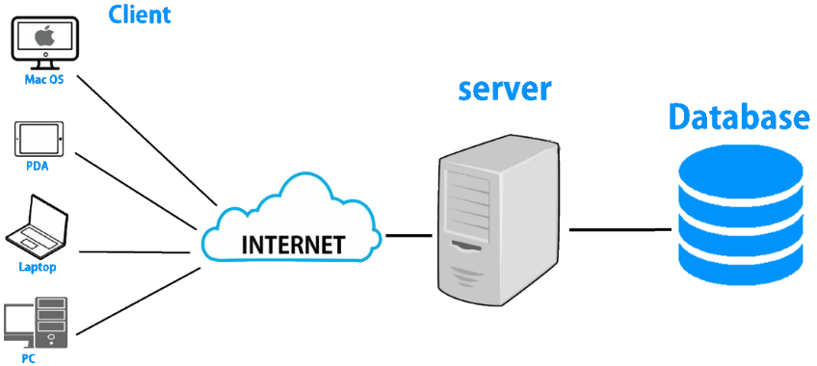
Архитектура информационной системы
Для выполнения задачи проекта была выбрана клиент-серверная архитектура взаимодействия с базой данных

Slide 7



Средства разработки
Для разработки информационной системы использовались:
ER ASSISTANT
СУБД MSSQL SERVER
MicroSoft Visual Studio 2022

Slide 8




Средства разработки
Для разработки информационной системы использовались:
Язык запросов SQL
Язык программирования C#
Платформа .Net
Модуль Entity Framework

Slide 9
Выбор способа взаимодействия с базой данных
Для взаимодействия с базой данных был выбран модуль Entity Framework по нескольким причинам:
Ускоряет разработку приложений связанных с базами данных
Упрощает написание кода разработчику.

Slide 10
Функции приложения
Приложение имеет такие функции как:
Выбор автомобилей по критериям
Возможность выбора автомобиля на карте
Выбор времени продолжительности аренды
Аренда автомобиля
Поддержка базы данных в актуальном состоянии

Slide 11
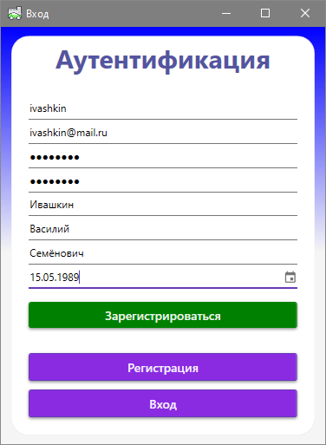
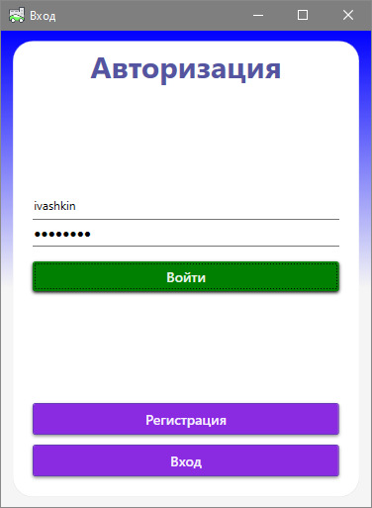
Вход в систему

Slide 12
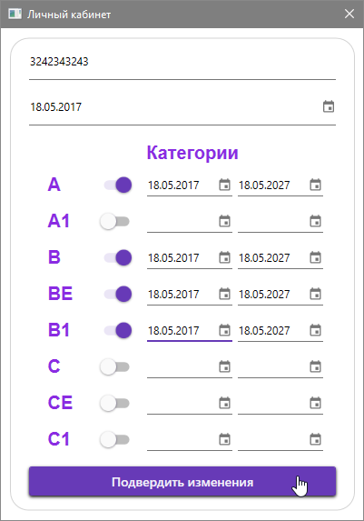
Ввод данных о водительском удостоверении

Slide 13
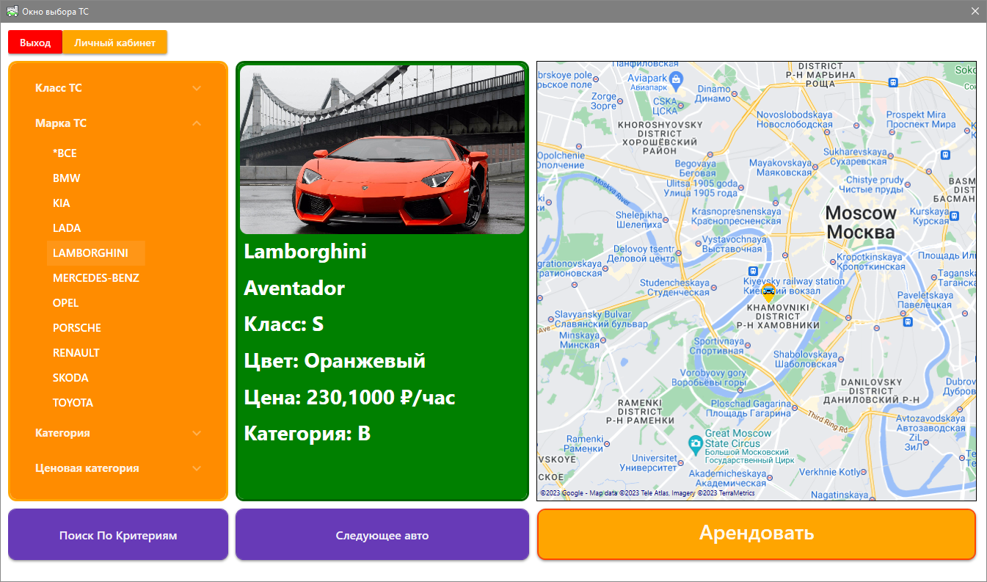
Поиск автомобиля по критериям

Slide 14
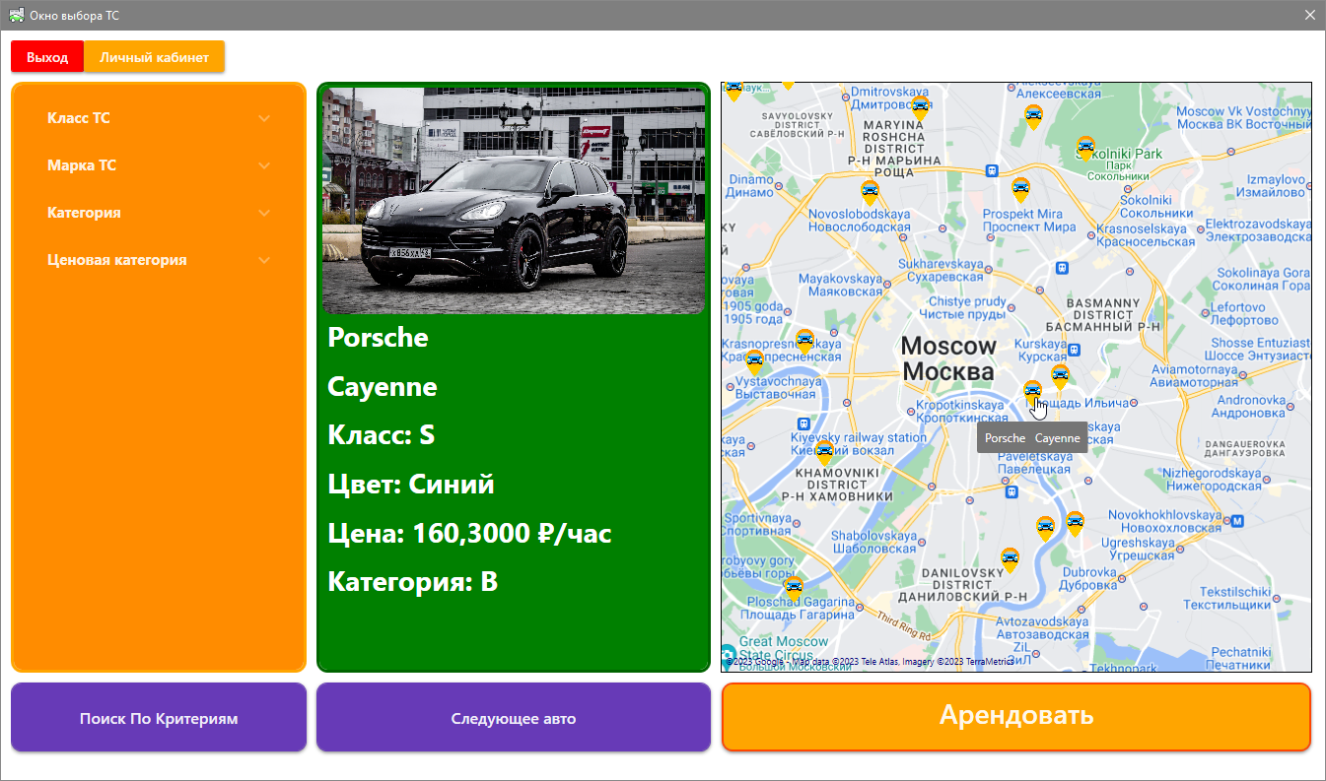
Выбор автомобиля на карте

Slide 15
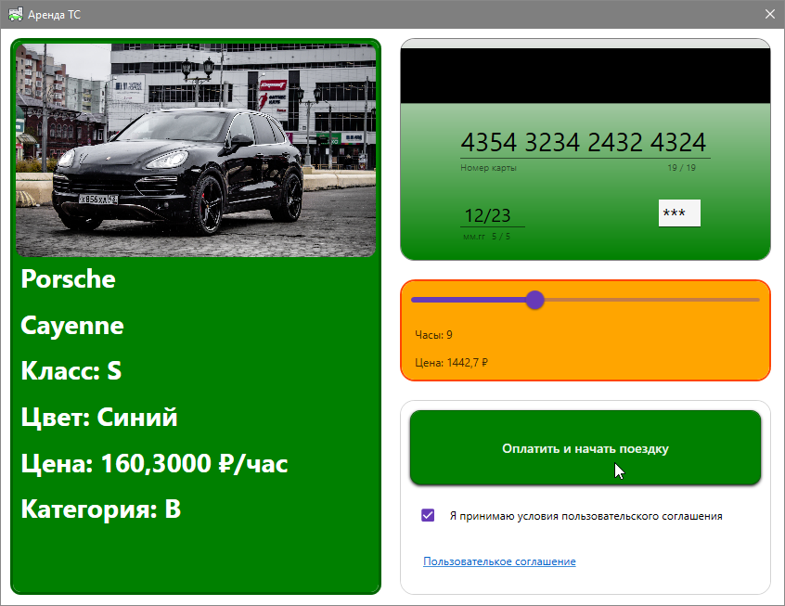
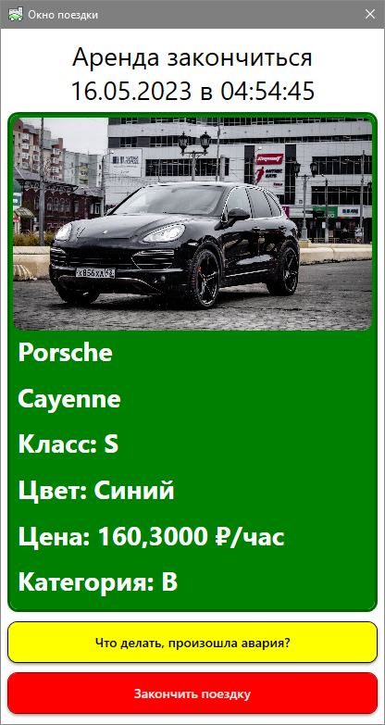
Аренда автомобиля

Slide 16
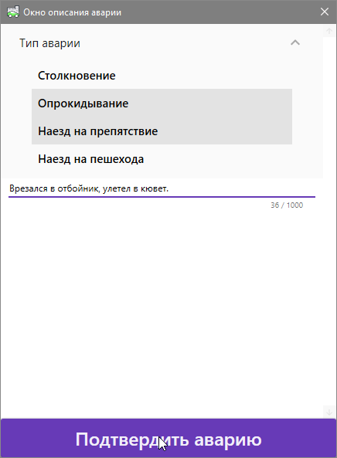
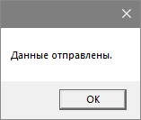
Внесение информации об аварии

Slide 17
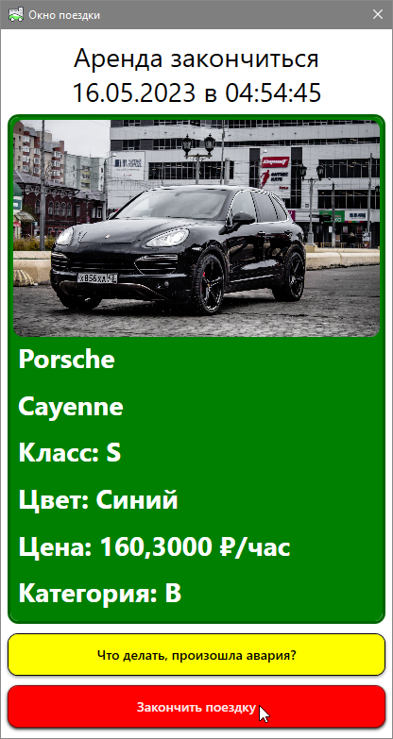
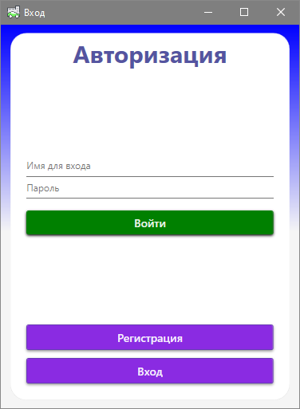
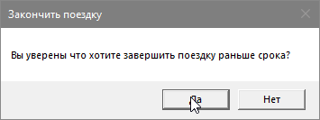
Завершение поездки досрочно

Slide 18
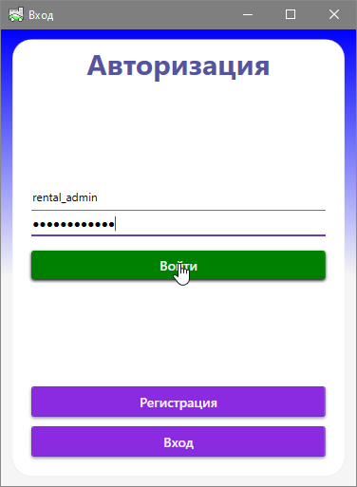
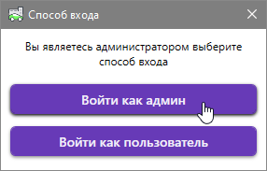
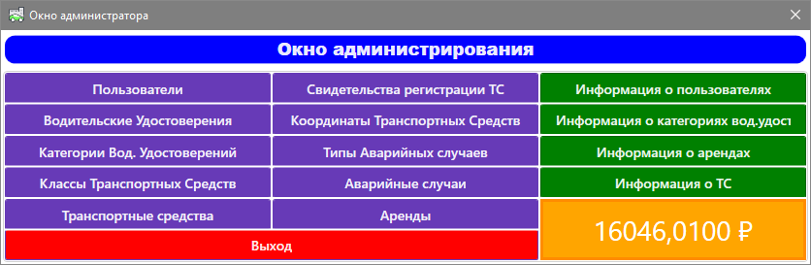
Вход в систему в качестве администратора

Slide 19
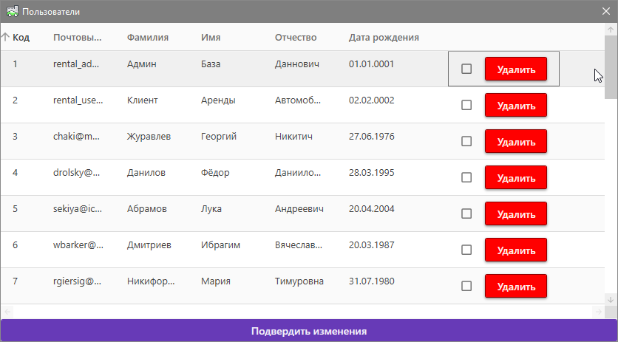
Поддержка базы данных в актуальном состоянии
Таблица «Пользователи»

Slide 20
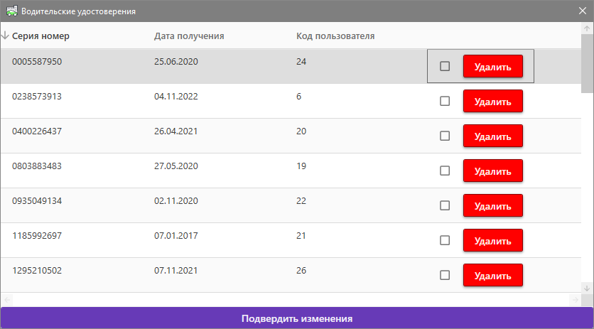
Поддержка базы данных в актуальном состоянии
Таблица «Водительские удостоверения»

Slide 21
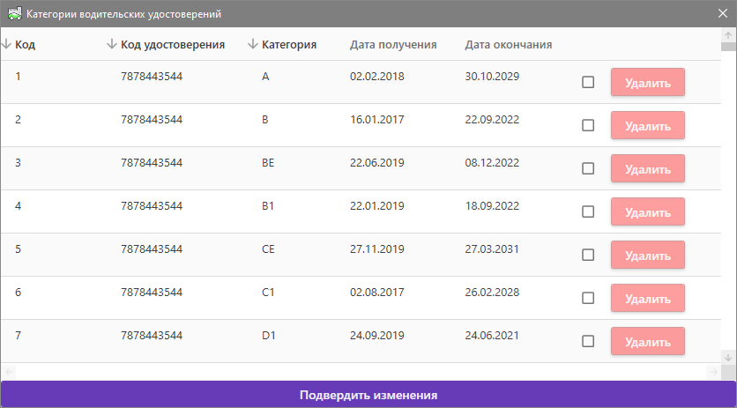
Поддержка базы данных в актуальном состоянии
Таблица «Категории водительских удостоверений»

Slide 22
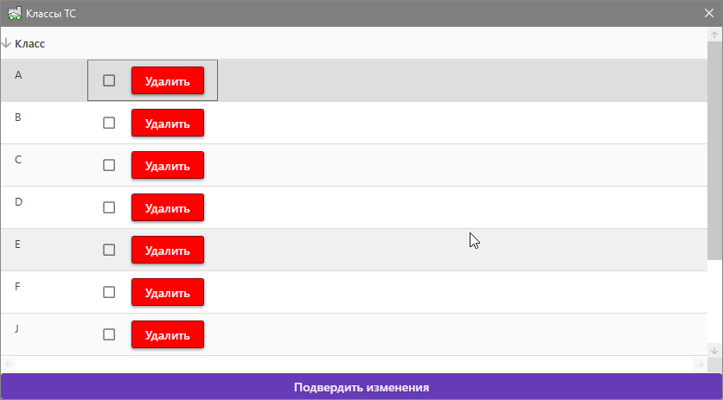
Поддержка базы данных в актуальном состоянии
Таблица «Классы транспортных средств»

Slide 23
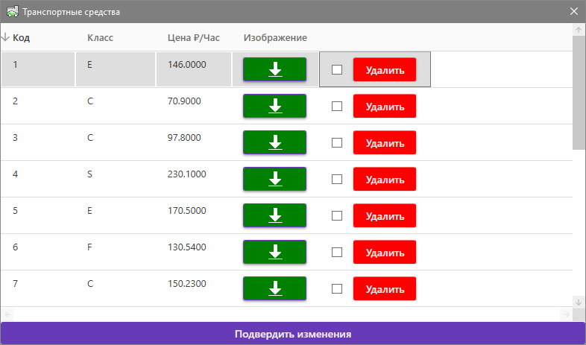
Поддержка базы данных в актуальном состоянии
Таблица «Транспортные средства»

Slide 24
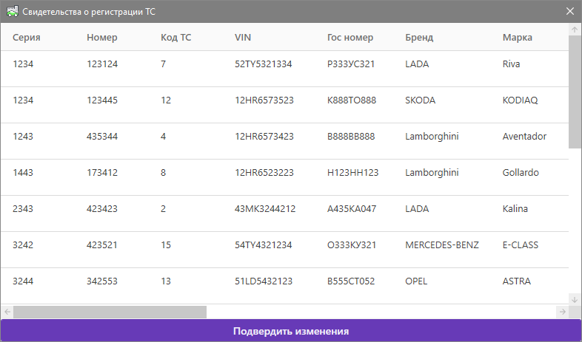
Поддержка базы данных в актуальном состоянии
Таблица «Свидетельства регистрации транспортных средств»

Slide 25
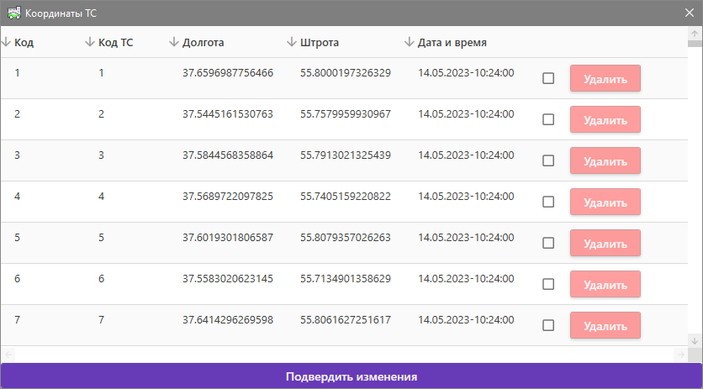
Поддержка базы данных в актуальном состоянии
Таблица «Координаты транспортных средств»

Slide 26
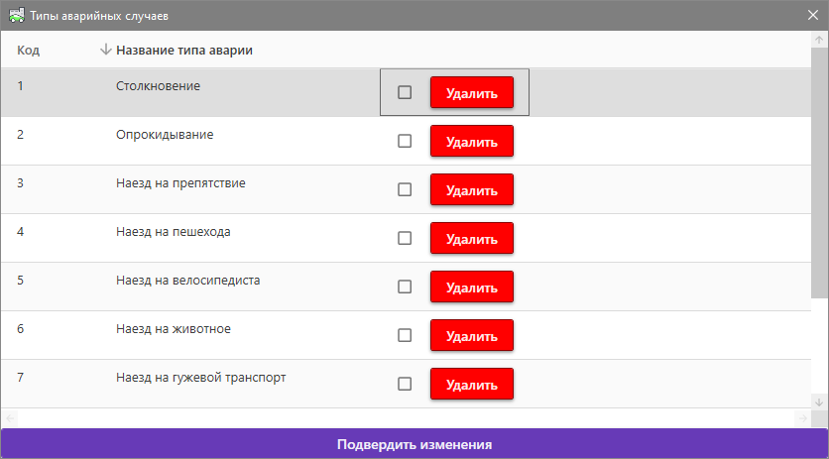
Поддержка базы данных в актуальном состоянии
Таблица «Типы аварийных случаев»

Slide 27
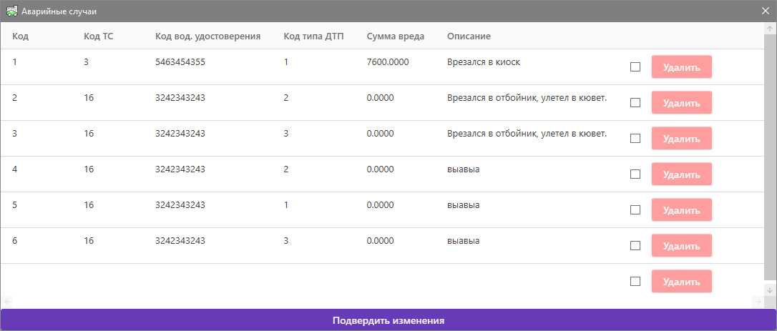
Поддержка базы данных в актуальном состоянии
Таблица «Аварийные случаи»

Slide 28
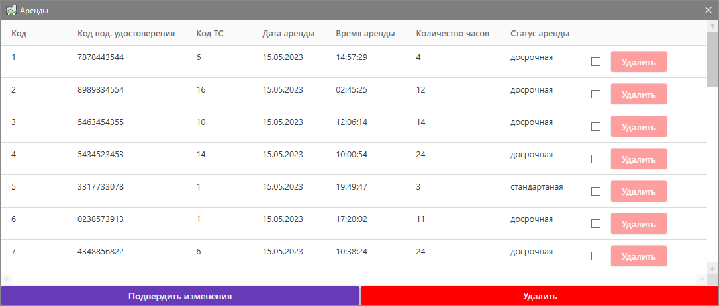
Поддержка базы данных в актуальном состоянии
Таблица «Аренды»

Slide 29
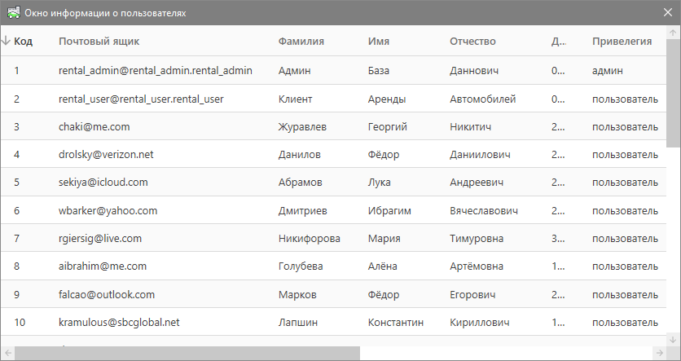
Просмотр дополнительной информации
Представление «Информация о пользователях»

Slide 30
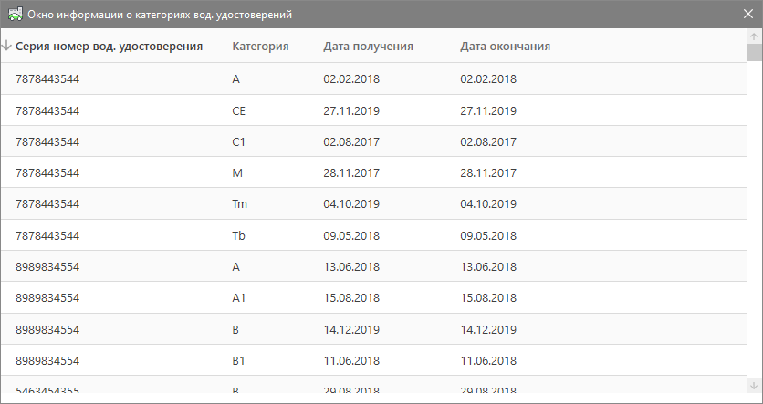
Просмотр дополнительной информации
Представление «Информация о текущих категориях водительских удостоверений»

Slide 31
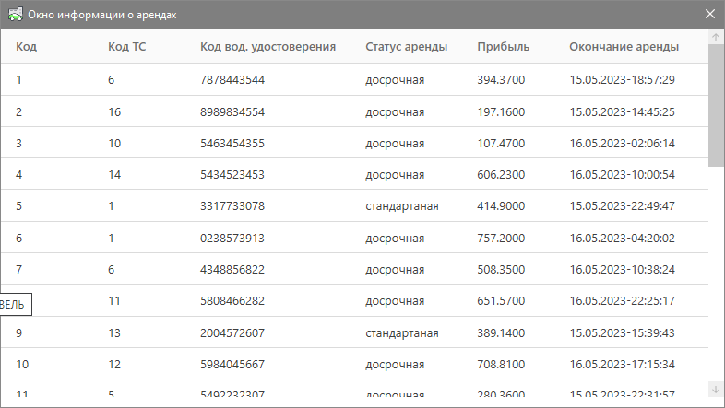
Просмотр дополнительной информации
Представление «Информация о арендах»

Slide 32
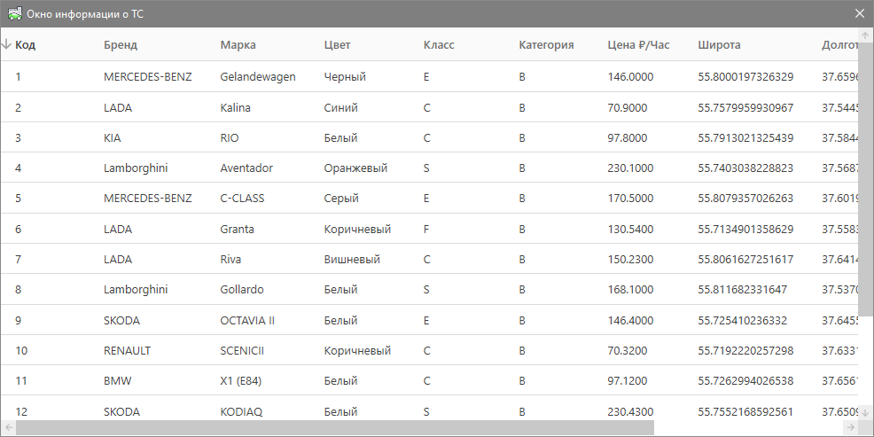
Просмотр дополнительной информации
Представление «Информация о транспортных средствах»

Slide 33
Заключение
Исходя из выше представленной информации о информационной системе, можно сделать вывод что, система полностью решает поставленную главную задачу курсового проекта

